Slide 1
КУРИТЬ-
ЗДОРОВЬЮ
ВРЕДИТЬ
у

Slide 2
Табак приносит вред телу, разрушает разум, отупляет целые нации. О. де Бальзак

Slide 3
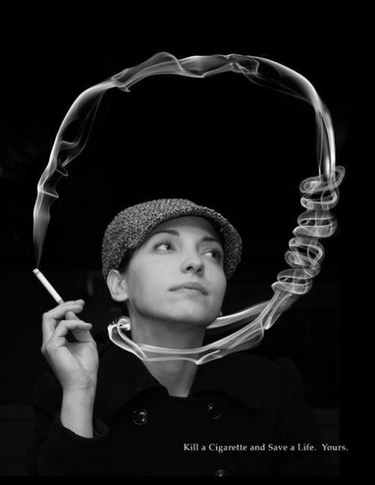

Slide 4
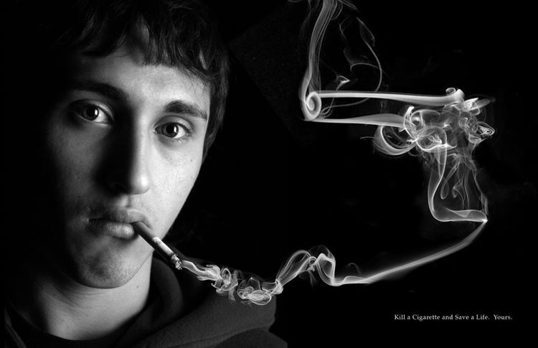

Slide 6
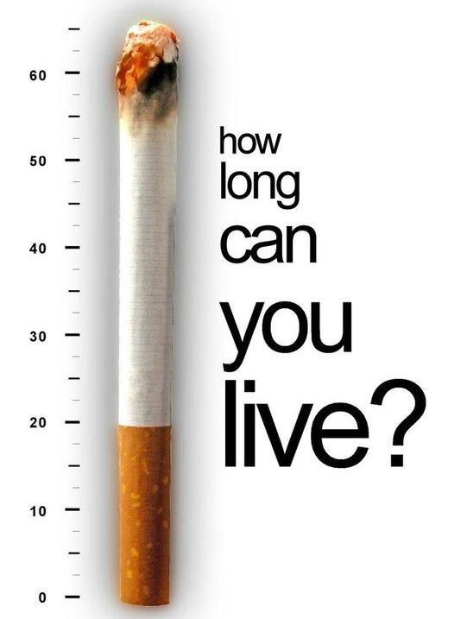

Slide 7
Брось сигарету!

Slide 8
Курение для меня…
это ожидание смерти.

Slide 9
Причины курения ( результаты анкетирования учащихся 7-11 классов)
Курят мои друзья - 33%
Хочу выглядеть взрослее – 18%
Это красиво и модно – 14%
Интересно было попробовать- 16%
Курят мои родители – 10%
Другие причины -9%

Slide 10
